Slide 1
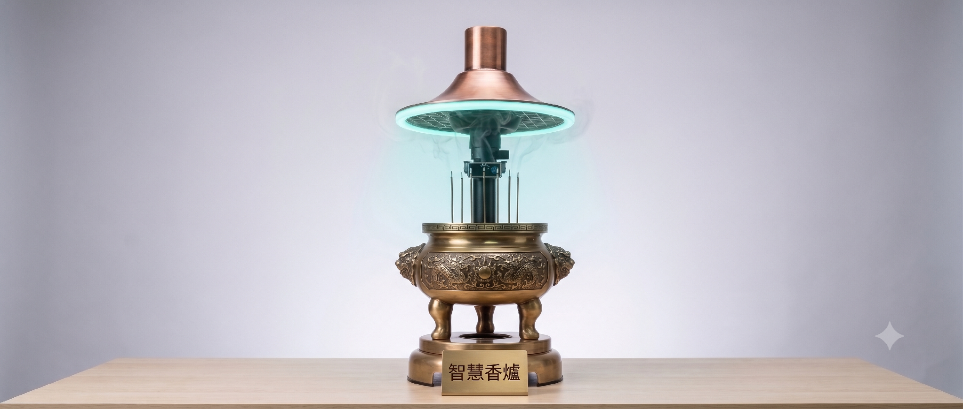
智慧香爐
香火不滅・空氣常青
隊伍：有拜有包庇｜高中職組｜李承鴻・曾翊軒｜指導：倪瑞鴻・高若瑋
Notes:
（5 秒）各位評審好，我們是「有拜有包庇」，作品是智慧香爐。

Slide 2
OPENING｜結論先行
我們讓香繼續燒，但煙不再害人。
50 倍
22 億人
3,000+ 件
殿內 PM2.5 一度達戶外 50 倍
（龍山寺實測 1,360 μg/m³）
全球佛道印信仰人口
焚香是共同儀式核心
環保署每年宮廟
空污陳情案件
來源：台大公衛實測（公視 2015）、AAQR 2022 同儕審查研究、環保署統計——完整出處見計畫書。
Notes:
（25 秒）先講結論：我們讓香繼續燒，但煙不再害人。為什麼要做？台大在龍山寺殿內實測，PM2.5 一度到每立方公尺 1,360 微克，是戶外的 50 倍；全球 22 億人的信仰都要燒香；環保署每年收到超過 3 千件宮廟空污陳情。香的煙就是 PM2.5、就是致癌物，而且每天都在廟裡累積。

Slide 3
PROBLEM｜為什麼過去都失敗
既有方案：不是傷信仰，就是買不起
封爐・減香
叫人改變信仰 → 2017 年凱道抗爭
儀式被犧牲
碳中和金爐
有效，但約 500 萬元
中小廟宇買不起
清淨機／IoT 監測
管不到爐口／只量測不治理
治標不治本
我們的立場：不禁香、不封爐——把治理裝進香爐，而不是把禁令加在信眾身上
Notes:
（25 秒）這個問題不是沒人解過。封爐、減香是叫信眾改變信仰，2017 年數萬人因此上凱道；碳中和金爐有效，但要 500 萬，全台九千多座中小廟宇根本負擔不起；清淨機和 IoT 監測，一個管不到爐口、一個只量不治。所以我們的立場只有一句：不禁香、不封爐，讓香爐自己解決自己的問題。

Slide 4
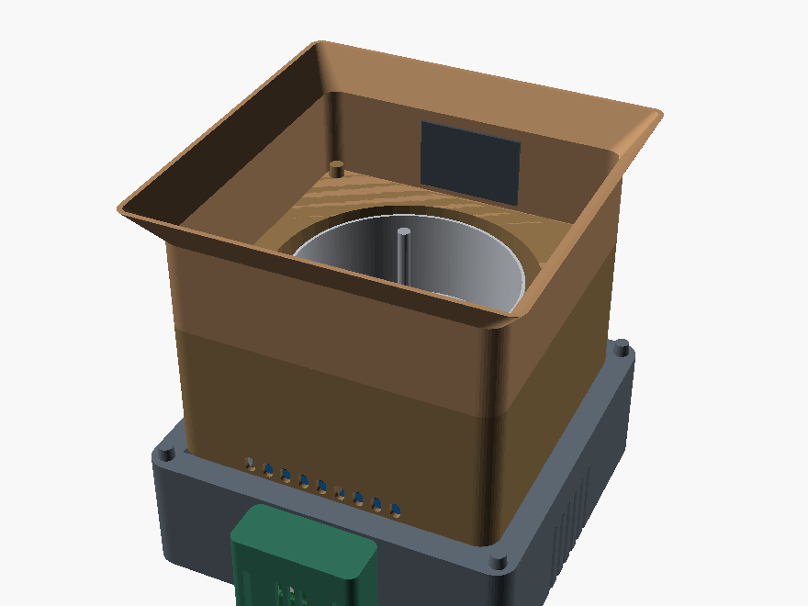
SOLUTION｜我們的方案
加裝在既有香爐上的自主治理模組
■ 不換爐的 retrofit
買方是廟方管委會，導入零儀式衝擊
■ 漏斗大口集煙罩
插香跟原本一樣順手；爐口點源捕集，效率遠超全室換氣
■ 三段過濾鏈
金屬紗網（擋火星）→ HEPA → 活性碳，順序即安全
■ 變頻抽排
隨人流與濃度自動調速——省電、低噪、削尖峰
Notes:
（25 秒）智慧香爐是加裝在既有香爐上的 retrofit 模組——廟方不用換爐。漏斗大口讓插香跟原本一樣順手；煙在爐口就被抓走，經過金屬紗網、HEPA、活性碳三段過濾再排出；整台是參數化 3D 列印，桌上這台就是實機。

Slide 5
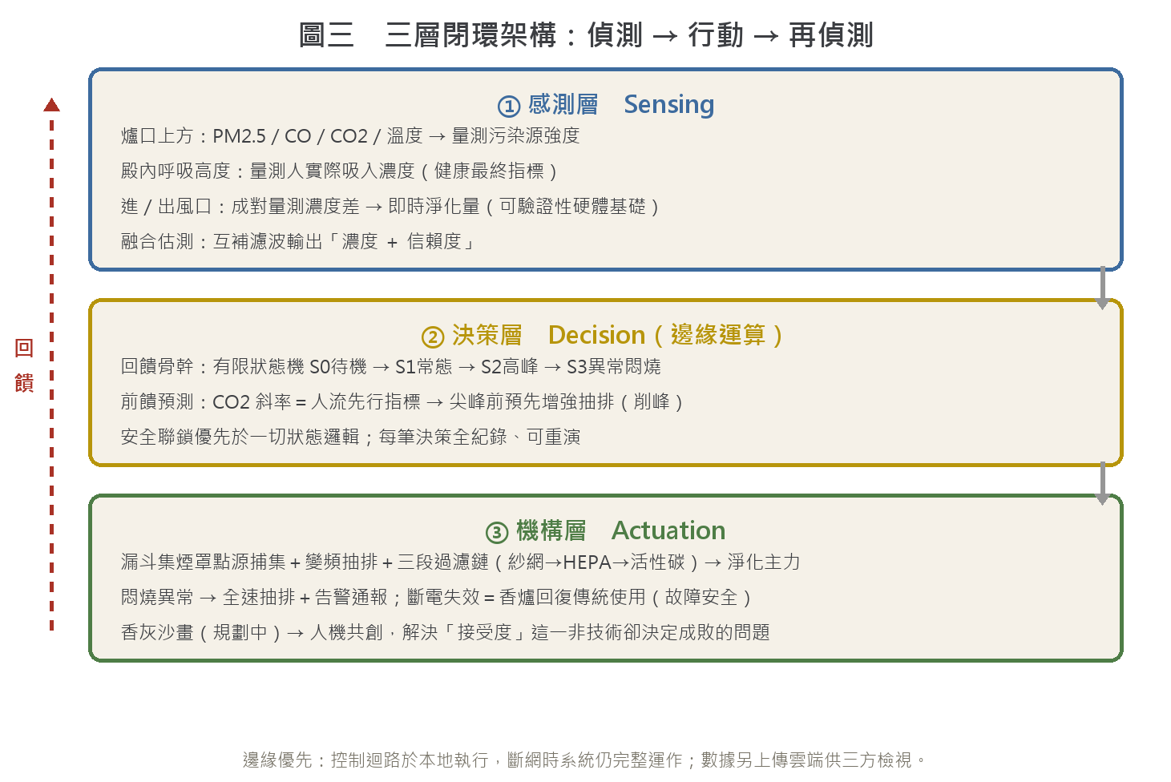
SYSTEM｜三層閉環
偵測 → 行動 → 再偵測，每筆決策可重演
Notes:
（25 秒）它為什麼是機器人、不是電風扇？因為它有完整的感測—決策—致動閉環：感測層量爐口、呼吸高度、進出風口三點；決策層用狀態機加 CO2 前饋——CO2 是人流的先行指標，人潮還沒插香、系統就先增速抽排，把尖峰削掉；機構層執行抽排過濾。每一筆決策都留紀錄、可重演。

Slide 6
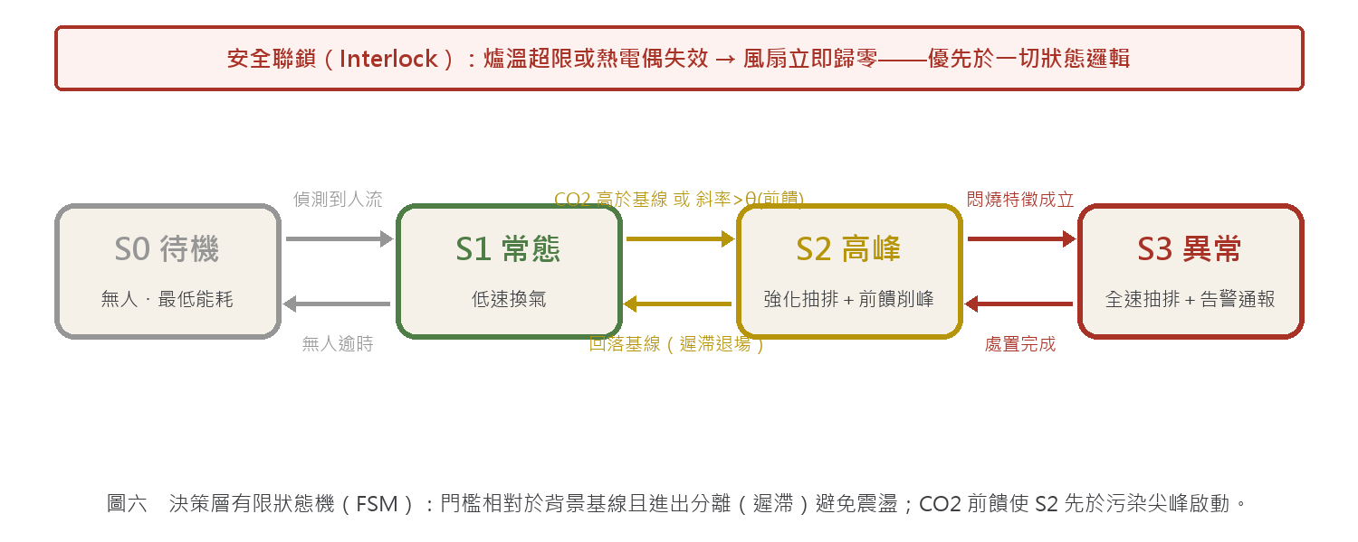
INTELLIGENCE｜決策核心
前饋削峰 ＋ 安全聯鎖優先於一切
悶燒偵測：CO/CO₂ 比＋爐溫特徵 → 60 秒內全速抽排＋告警（設計目標，將實測檢定）
Notes:
（20 秒）決策核心是這台狀態機：待機、常態、高峰、異常四態，門檻相對背景基線、進出分離避免震盪。最上面那條是安全聯鎖：超溫或熱電偶失效，風扇立刻歸零，優先於一切邏輯——斷電時香爐就回到傳統香爐，故障模式天然安全。

Slide 7
TRACTION｜已經在跑的證據
不是簡報做得好，是系統真的在跑
2026-08
29 條
3 級標示
原型實機上線
Pi 5＋R4 雙板，感測資料每秒入庫雲端面板
自動化設計規則
機構/電路/韌體/雲端跨層自檢，改一處全鏈重驗
誠實資料分級
實測｜模擬｜設計目標——絕不混用、當場可驗
Notes:
（20 秒）這不是概念簡報。原型已經實機上線：Pi 5 加控制器雙板，真實感測資料每一秒進雲端機隊面板；全案有 29 條自動化設計規則，每次改設計就全部重跑；程式碼與資料集全數開放，結論可重現——這頁的一切都可以當場驗證。

Slide 8
ITERATION｜敢刪，才是工程
兩次關鍵迭代：都是為真實行為讓步
刪掉：磁力理香機構
投入數週開發＋專利研議，但與信眾「隨手插進香灰」的真實行為不相容。
→ 2026-08 整組移除，資源集中在真正有效的抽排治理。
改掉：縮口 → 漏斗大口
原罩頂縮口 96mm，插香要對準才進得去。
→ 外擴成 180mm 向上大口：插香零門檻，倒印列印還免支撐。
設計為使用者行為讓步，而不是要求使用者配合設計。
Notes:
（15 秒）我們也想講一個刪掉東西的故事。原本投入很多的磁力理香機構，實地檢討後發現跟信眾隨手插香的行為不相容——我們把它整組刪掉；集煙罩原本是縮口，插香要對準，我們改成漏斗大口。設計為使用者行為讓步，而不是要求使用者配合設計。

Slide 9
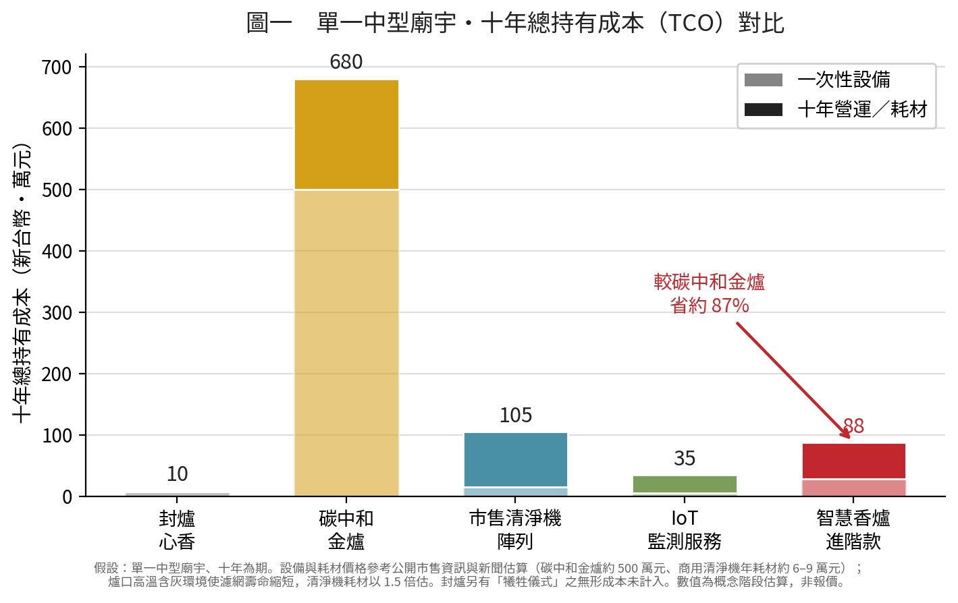
BUSINESS｜可負擔＋誘因對齊
十年成本只要金爐的 1/8
−87%
十年 TCO vs 碳中和金爐
■ 設備＋年度訂閱制
收入與廟宇空品綁定，誘因完全對齊
■ TAM 1.2 萬座寺廟
SOM 由聯誼會轄下廟宇由下而上試算
Notes:
（20 秒）商業上，同樣做到保留儀式又有效減污的碳中和金爐要 680 萬，我們十年總持有成本約 88 萬，省 87%——這是九千多座中小廟宇第一次負擔得起的方案。商模是設備加年度訂閱：我們的收入跟廟裡的空氣品質綁在一起，空氣越乾淨、續訂越穩，誘因完全對齊。數值為概念階段估算。

Slide 10
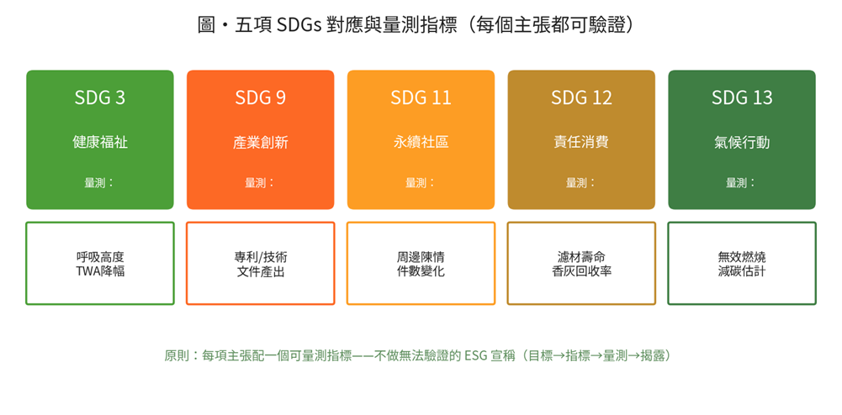
IMPACT & NEXT｜影響與路線
每項主張配一個可量測指標
①
示範試點
一座合作廟宇
公開實測數據
②
口碑擴散
聯誼會通路
首批付費導入
③
跨域移植
餐飲油煙・密閉空品
更大市場
Notes:
（15 秒）本案對應五項 SDGs，每一項都配可量測指標，不做無法驗證的宣稱。下一步三步走：先在一座合作廟宇完成公開數據試點，再經聯誼會口碑擴散，最終把感測決策核心移植到餐飲油煙等更大市場。

Slide 11
香照燒，神明照拜，煙不見了。
健康跟信仰，不用二選一。
智慧香爐｜有拜有包庇｜謝謝聆聽
Notes:
（10 秒，放慢）香照燒，神明照拜，煙不見了。健康跟信仰，不用二選一。我們是有拜有包庇，謝謝各位評審。（合十）

